Slide 1
CATATAN UNTUK MURID-MURID:
BERIKUT INI ADALAH LEMBAR KERJA UNTUK SALINAN DAN DIGUNAKAN BERSAMA PRESENTASI POWERPOINT.
SLIDE POWERPOINT MENUNJUKKAN LEMBAR KERJA YANG SESUAI UNTUK DIGUNAKAN PADA SETIAP TOPIK DALAM SEMINAR.
REPRODUKSI LOKAL HARUS DISERTAKAN CATATAN HAK CIPTA YANG BERLAKU BAGI SETIAP HALAMAN.
LEMBAR KERJA NOMOR 09/09a
DAN
26/26a
ADALAH HALAMAN DEPAN BELAKANG.
53

Slide 2
Apendiks Lembar Kerja
Berikut ini adalah Lembar-lembar Kerja Anda yang akan kita gunakan selama seminar.
Anda dianjurkan untuk mengisi SEMUA bagian yang kosong ketika Anda mengikuti, meskipun demikian beberapa salinan bersih/kosong disediakan. Hasil belajar akan benar-benar berguna terhadap sasaran-sasaran seminar dan partisipasi Anda.
Terima-kasih untuk kehadirannya! Firman Tuhan mengajarkan bahwa Tuhan kita akan memberkati pekerjaan Anda. Ketika Anda meninggalkan seminar ini Anda seharusnya memiliki pAndangan yang segar akan keteraturan yang dapat dipercaya, rasional, berkaitan, logik dan nilai rohani yang tidak dapat dibandingkan dari FirmanNya.
Sebagai alat kesaksian, Anda akan diperlengkapi dengan kesegaran baru untuk mempresentasikan Firman Allah kepada semua yang bertanya kepada Anda, “Apa yang Anda percayai? Katakan kepada saya Mengapa!”
THE BIBLE…BASICALLY MINISTRIES INT’L INC. MelipatgAndakan Literatur Alkitabiah Melalui Tubuh Kristus
Ft. Worth, Texas www.biblebasically.com
53

Slide 3
_{INDEKS LEMBAR KERJA}
BAGIAN SATU
01 Lembar Kerja C7SY: “Semua mulai dari sini.”
02 Lembar Kuis C7SY
03 Menata Panggung Alkitab: Kosong
04 Menyusun “Arsip Alkitab”: Kosong
05 “Periode Senyap:” Antara Maleakhi dan Matius
06 “Periode Senyap:”Penyelesaian Penting yang Besar
07 “Rute Thistle” Perjalanan Yesus
08 Menenun Tenunan Kronologi Alkitab
09 Kartu Pengingat KRONOLOGI SINGKAT
10 Berkenaan dengan Kata “DOSA”
11 Nama-Nama Mulia Allah
12 Empat Kata-kata yang dapat Ditukar-tukar
13 Hubungan Perjanjian di Masa Lalu
14 Janji-Janji di Kitab Kejadian terhadap Abraham: Kosong
15 Perjanjian Musa: Perjanjian Sementara
16 Silsilah Yesus Kristus
17 Kemungkinan Statistik Kelahiran dan Kehidupan Yesus Kristus
18 Alkitab “Terbuka”: Kosong
19 Menyusun Kitab-Kitab Perjanjian Lama: Kosong
20 Urutan Kitab-kitab Perjanjian Baru: Kosong
21 Gambaran Utuh dari Tuhan Yesus Kristus
22 Injil Yohanes: Injil yang Berbeda
23 Kihukum Para Rasul: Drama dalam Tiga Bagian
24 Paulus: Sekilas Perjalanannya: Kosong
Dua Konsep Kunci Teologi Paulus
26 Tema Utama “Surat-surat” (dengan 26a)
Wahyu: Lima Titik Jangkar
Tujuan Sempurna Alkitab: Yesus Kristus
29 Pengantar Form-form yang sudah Terisi
30 Menata Panggung: Terisi
31 Menyusun “Arsip Alkitab:” Terisi
32 Janji-janji di Kitab Kejadian terhadap Abraham: Terisi
33 Alkitab “Terbuka” Bible: Terisi
34 Menyusub Kitab-Kitab perjanjian Lama: Terisi
35 Urutan Kitab-Kitab Perjanjian Baru: Terisi
36 Paulus: Sekilas Perjalanannya: Terisi
BAGIAN DUA
BAGIAN TIGA
BAGIAN EMPAT
BAGIAN LIMA
BAGIAN ENAM
BAGIAN TUJUH
BAGIAN DELAPAN
BAGIAN LEMBAR KERJA YANG TERISI
55

Slide 4
01
Semua mulai dari sini…
C
7
S
Y
4 Tokoh:
A
Y
M
Y
3 Komunitas:
A
K
P
ARSIP ALKITAB MENTAL Anda!

Slide 5
02
Sekarang…cobalah membuka Arsip Alkitab Anda,
sendirian atau dengan menguji dan melatih orang lain.
Kunci untuk membuka Arsip Alkitab Anda adalah:
Huruf “C” adalah untuk:
7 = 4+3 dipecah menjadi:
EMPAT TOKOH adalah:
Lalu…sebutkan kelompoknya. Jawabannya adalah ?
TIGA KOMUNITAS adalah:
Juga…sebutkan kelompoknya. Jawabannya adalah ?
Huruf “S” adalah:
Huruf “Y” adalah:
Oleh sebab itu, sepuluh kata-kata…dan sepuluh nama map arsip Anda adalah:
ARSIP ALKITAB MENTAL Anda!

Slide 6
03a
MENATA PANGGUNG
(Halaman ini sengaja dikosongkan untuk menggambar peta selama seminar.)

Slide 7
03b
MENATA PANGGUNG
(Halaman ini sengaja dikosongkan untuk menggambar urutan peritiwa
selama seminar.)
LMedit
N(A)
H
DG
K
B
Y
GN
SE
M
LMa
U
KB
TP
GS
URUTAN
“
LMe
PERISTIWA”

Slide 8

04
MENYUSUN “ARSIP ALKITAB”
CIPTAAN
ANARKI
C
7
S Y
C
KERAJAAN
zz
ABRAHAM
3 KOMUNITAS
YUSUF
PEMBUANGAN
4 TOKOH
MUSA
SENYAP
S
YESUS
Y
YOSUA
HALAMAN INI, TERMASUK CATATAN HAK CIPTA, DAPAT DIREPRODUKSI LOKAL UNTUK TUJUAN BELAJAR DAN MENGAJAR.

Slide 9
05
Periode “Senyap”
ANTARA MALEAKHI DAN MATIUS
Alexander meninggal...pada usia ____...pada 300 S.M.
Kekaisarannya dibagi kepada empat __________ nya.
YUNANI:
ASIA KECIL:
Cassandra
Lysimachus
SIRIA:
Kaisar-Kaisar Keturunan Seleucid
_______
LAUT MEDITERANIA
“______” Dunia!
PALESTINA
MESIR
Raja-raja Firaun Keturunan Ptolemy
______
DAN KEMUDIAN… SELAMA ZAMAN _________:
ZAMAN ________________________________:
ADMINISTRASI SOSIAL DAN PEMERINTAHAN ROMAWI
PENGGUNAAN RODA GIGI & KINCIR AIR
PENGEMBANGAN TRIGONOMETRI
JAM AIR
BATU PAHATAN ROSETTA
TEKHNOLOGI PENDIDIKAN TINGGI DI ALEXANDRIA
SISTEM PERBANKAN ROMA
METODE KONSTRUKSI BARU
SISTEM PENGALIRAN DAN PEMBUANGAN AIR
BURSA hukumAM DAN PENANAMAN MODAL
SISTEM JALAN BEBAS HAMBATAN
KALENDER 365-HARI DIGUNAKAN
PENGGUNAAN BAHASA LATIN
ORGANISASI STRATEGI MILITER
YANG MENGHASILKAN PAX ROMANA
PALESTINA DAERAH JAJAHAN ROMA
ARISTOTELES MERUPAKAN GURU ALEXANDER
ARISTOTELES MENGEMBANGKAN TEORI MUSIK
TEMBOK BESAR CINA DIBANGUN
PENGGUNAAN BESI DI CINA
ALEXANDRIA MENJADI PUSAT BELAJAR BAHASA YUNANI
EUCLID MENULIS SISTEM KERJA GEOMETRI
PENGGUNAAN MATA UANG ROMAWI PERTAMA
KORINTUS MENJADI PUSAT PERDAGANGAN TERBESAR
PUSAT DAGANG ORANG-ORANG YAHUDI
BERKEMBANG DI MESIR
PENGARUH BUDAYA HELENISTIK DAN
PENGARUH KOTA-KOTA YUNANI DENGAN GAYA HIDUPNYA

Slide 10
06
Periode “Senyap”
ANTARA MALEAKHI DAN MATIUS
EMPAT PENGEMBANGAN YANG SANGAT PENTING:
KITAB SUCI:
1. ______ ______ (Perjanjian Lama) lengkap.
2. Perjanjian Lama diterjemahkan ke bahasa _________. (Septuaginta -- “LXX” dalam buku referensi)
SEJARAH:
3. ___________ ________ menyebarkan Hellenisme ke seluruh tanah yang ditaklukkannya.
4. Palestina dibawah kekuasaan ________: dalam zaman _________ dan “_________ kejam” dalam Dunia Terkenal (Pax Romana).
…JADI, MENATA PANGGUNG BAGI PUNCAK JANJI BESAR ALLAH KEPADA ABRAHAM… KEDATANGAN MESIAS, TUHAN YESUS KRISTUS!

Slide 11
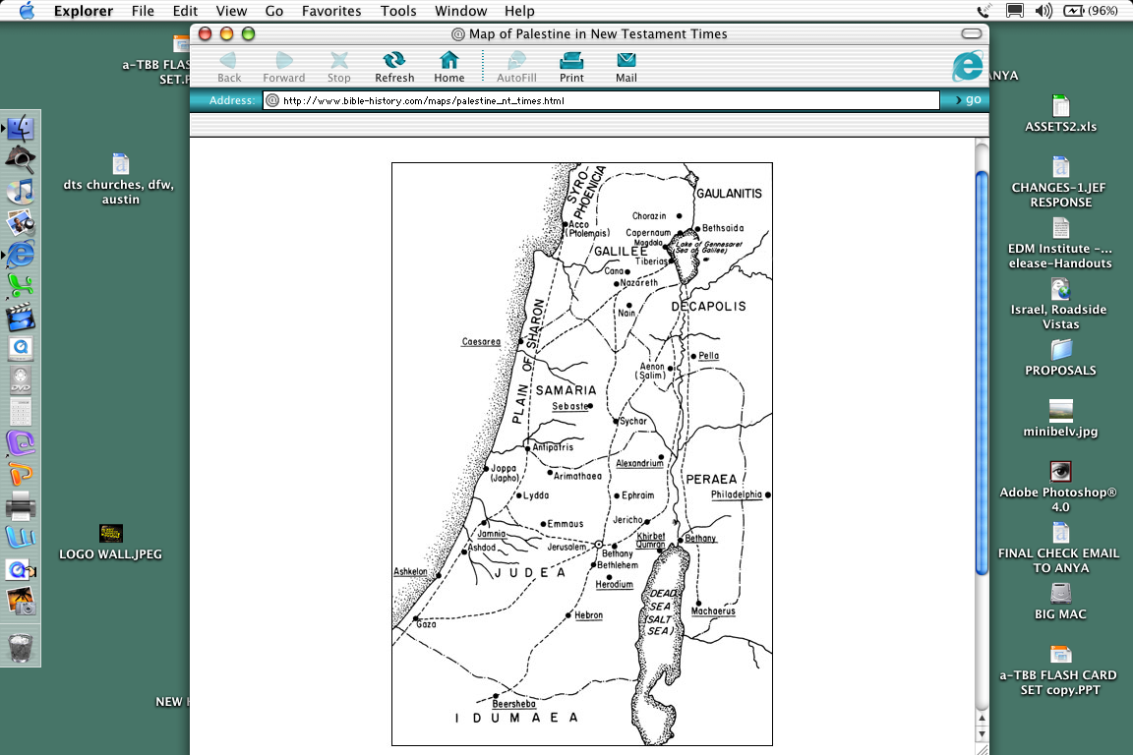
07
“Rute Thistle” Perjalanan dari YESUS’
3
PELAYANAN ORANG BESAR GALILEA DI _____________
KAPERNAUM
GALILEA
4
2
SAMARIA
PELAYANAN DI _________
TRANSIT DI ______________
5
1
PELAYANAN TERAKHIR DI ____________
PELAYANAN TUHAN MULAI DI ____________
’
YERUSALEM
’
’
JUDAEA

Slide 12
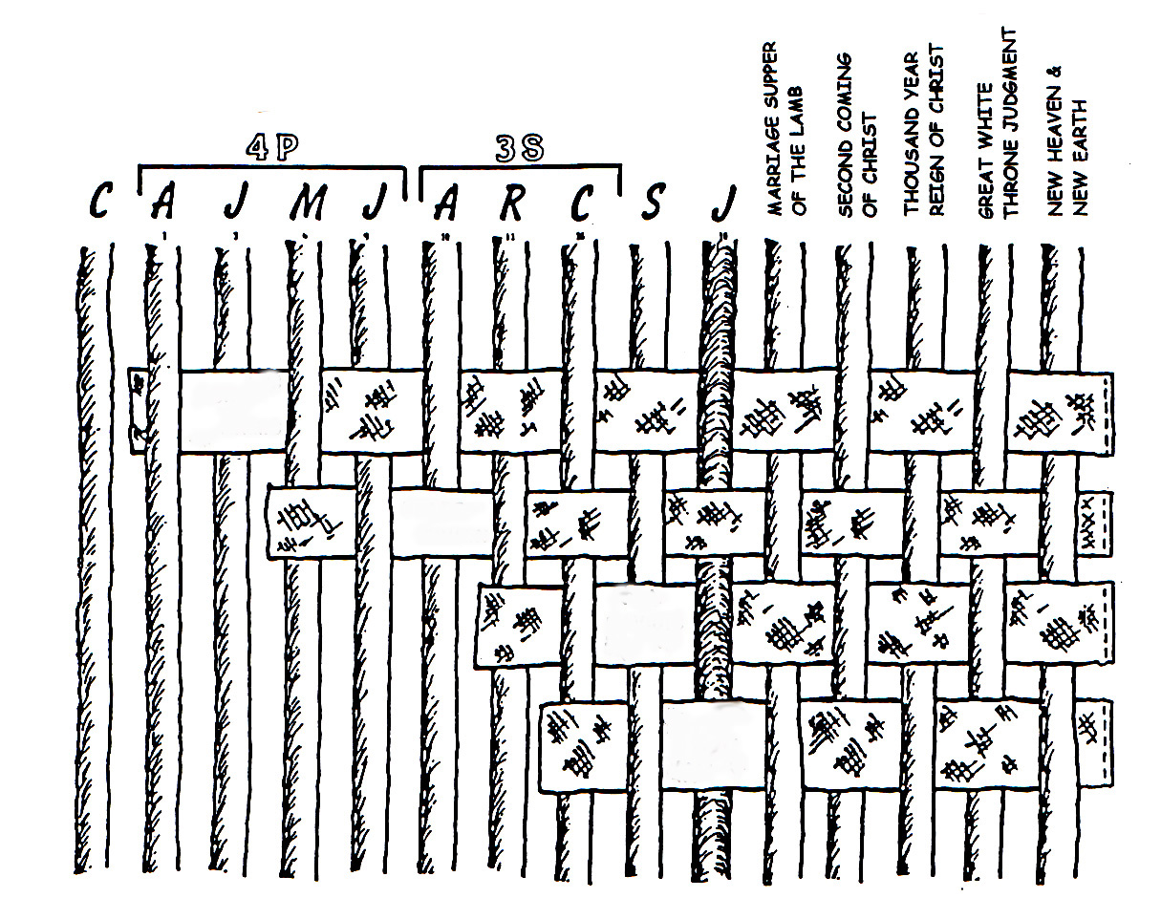
08
Menenun Tenunan Kronologi dan Alur Cerita dari Alkitab
C 7 S Y
PERJAMUAN PERKAWINAN DOMBA
LANGIT BARU BUMI BARU
KERAJAAN SERIBU TAHUN
KEDATANGAN KEDUA KRISTUS
TAHTA PUTIH ALLAH
C A Y M Y A K P S Y
Alur cerita Alkitab berkembang ketika janji-janji kepada Abraham terrealisasi •Panggilan dan Perjanjian Abraham di Kejadian 12 dan 15, •Perjanjian (Palestina) Tanah di Ulangan 30,
•Perjanjian Daud di 2 Sam 7 dan
•Perjanjian Baru di Yeremia 31.

Slide 13
09
KARTU PENGINGAT KS
Berikut ini halaman yang dicetak bolak-balik. Gunting sepanjang garis putus-putus untuk menghasilkan suatu seri kartu pengingat yang kecil untuk menguji atas isi personal dari setiap map “Arsip Alkitab.”
_________
_____ S.M.
_____ S.M.
_____ S.M.
ERA
ERA
ERA
ERA
ERA
____ S.M.
MUSA
CIPTAAN
ABRAHAM
YUSUF
YOSUA
Intisari Alkitab
Intisari Alkitab
Intisari Alkitab
Intisari Alkitab
Intisari Alkitab
®
®
®
®
®
____ S.M.
____ S.M.
____ S.M.
____ S.M.
_______
_______
ERA
ERA
ERA
ERA
ERA
KERAJAAN
YESUS
ANARKI
PEMBUANGAN
SENYAP
Intisari Alkitab
Intisari Alkitab
Intisari Alkitab
Intisari Alkitab
Intisari Alkitab
®
®
®
®
®
SISI PERTANYAAN

Slide 14
09
KARTU PENGINGAT KS
Berikut ini halaman yang dicetak bolak-balik. Gunting sepanjang garis putus-putus untuk menghasilkan suatu seri kartu pengingat yang kecil untuk menguji atas isi personal dari setiap map “Arsip Alkitab.”
ERA
ERA
2000 S.M.
2000 S.M.
1500 S.M.
1500 S.M.
ERA
ERA
ERA
SEBELUM ZAMAN ABRAHAM
MUSA
PA
Keluaran
CIPTAAN
Sinai
Pria & Wanita 1
YOSUA
M - S - U
YUSUF
ABRAHAM
Dosa 1
Yerikho/Ai
Kades Barnea
Perbudakan
PANGGILAN
Injil 1
Tanah Dibagi
40
430
T - B - B
Keluarga 1
5 Kotbah
I - I
Pembunuhan 1
Y - E
Banjir/Pelangi
PT
12
Menara
ERA
500 S.M.
500 S.M.
1000 S.M.
ERA
ERA
ERA
1000 S.M.
FIRST CENTURY
ERA
PD
PB
YESUS
KERAJAAN
Hidup
S - D - S
Salib
SENYAP
PEMBUANGAN
••• TERBELAH •••
ANARKI
Gereja
Alex orang Yunani
70 Tahun
Utara Selatan
Hakim-hakim
Kitab Injil
Sistem Roma
3 Perjalanan
Israel Yehuda
350
Kisah Para Rasul
100 Tahun / 50.000
10 2
Surat-surat
Z - E - N
NABI-NABI
Wahyu
20-Y 20-R
200 350
Asyur Babel
SISI JAWABAN

Slide 15
10
“Penopang” Wahyu Alkitab:
Program Perjanjian Allah Tidak Bersyarat
Berkenaan dengan Kata “_____”
Dalam Bahasa Ibrani dan Yunani: Kata Indonesia “DOSA” bervariasi artinya: kelakuan buruk, kesalahan, pemberontakan, kejahatan, pelanggaran, dan kekejian.
Tetapi juga…
“DOSA” = “____ ______ ______.”
“…karena semua orang telah berbuat dosa dan telah kehilangan kemuliaan Allah.” Rom 3:23

Slide 16
11
_____________ __________ ALLAH!
ABBA…PEMBELA…MAHAKUASA…ALPHA…AMIN…YANG LANJUT USIA…YANG DIURAPI…RASUL DAN IMAN MAHA TINGGI…TANGAN TUHAN PEMIMPIN KEPADA HIDUP…PEMIMPIN KEPADA IMAN KITA…PERMULAAN DAN AKHIR…YANG DIBERKATI DAN SATU-SATUNYA PENGUASA…TUNAS…ROTI HIDUP…ROTI DARI ALLAH…MEMPELAI PRIA…BINTANG TIMUR YANG GILANG GEMILANG…GEMBALA AGUNG… ORANG PILIHAN…MESIAS…MESIAS DARI ALLAH…KRISTUS TUHAN…KRISTUS ANAK ALLAH YANG HIDUP…PENGHIBUR…PANGLIMA…PENGHIBURAN BAGI ISRAEL…API YANG MENGHANGUSKAN…BATU PENJURU…PENASIHAT… PENCIPTA…PEMBEBAS…. KEPUNYAAN SEGALA BANGSA… PINTU…EL SHADDAI…ALLAH YANG KEKAL… BAPA YANG KEKAL…GAMBAR WUJUD ALLAH… SETIA DAN BENAR…SETIA SAKSI…BAPA…YANG SULUNG , LEBIH UTAMA DARI SEGALA YANG DICIPTAKAN…. BUAH SULUNG… DASAR…hukumABAT PEMUNGUT CUKAI DAN ORANG BERDOSA… ANGIN SEPOI-SEPOI…KARUNIA ALLAH…KEMULIAAN TUHAN…ALLAH… ALLAH MAHAKUASA…ALLAH DIATAS SEGALA SESUATU…ALLAH YANG MELIHAT AKU…GEMBALA YANG BAIK…IMAM BESAR AGUNG…GEMBALA AGUNG… PENUNTUN…KEPALA TUBUH…KEPALA GEREJA…YANG BERHAK MENERIMA SEGALA YANG ADA…IMAN BESAR SELAMANYA…YANG MAHAKUDUS…YANG KUDUS DARI ISRAEL…ROH KUDUS…PENGHARAPAN …TANDUK KESELAMATAN… AKU…GAMBAR ALLAH…GAMBAR DIRINYA…IMANUEL…YEHOVAH…
YESUS…
YESUS KRISTUS TUHAN KITA…HAKIM…RAJA…RAJA KEKAL…RAJA SEGALA RAJA…RAJA SEGALA BANGSA…DOMBA ALLAH…ADAM TERAKHIR…PEMBUAT HUKUM…PEMIMPIN… HIDUP…TERANG DUNIA…SEPERTI RAJAWALI…BUNGA BAKUNG DI LEMBAH…SINGA DARI SUKU YEHUDA…BATU HIDUP…AIR HIDUP…TUHAN…TUHAN ALLAH MAHAKUASA…TUHAN YESUS KRISTUS…TUHAN DARI SEMUA ORANG…TUHAN YANG MULIA…TUHAN ATAS SEGALA TUHAN…TUHAN KEADILAN KITA…KASIH…SEORANG YANG PENUH KESENGSARAAN…TUAN… PENGANTARA…ALLAH PENYAYANG…ORANG NAZARETH…KETURUNAN DAUD…OMEGA…ANAKNYA YANG TUNGGAL…DOMBA PASKAH KITA…DAMAI SEJAHTERA KITA…TUKANG PERIUK…
KEKUATAN ALLAH…RAJA DAMAI… NABI…ORANG YANG MEMURNIKAN…RABI [GURU]… CAHAYA KEMULIAAN ALLAH…PENEBUS…API TUKANG PEMURNI LOGAM…KEBANGKITAN DAN HIDUP…YANG ADIL…BATU KARANG…TUNAS DAUD…MAWAR SHARON…PERMULAAN DARI CIPTAAN ALLAH…YANG BERKUASA ATAS RAJA-RAJA BUMI…ORANG YANG MEMERINTAH ISRAEL…JURUSELAMAT… TONGKAT DARI ISRAEL…BENIH…HAMBA…GEMBALA DAN PEMELIHARA JIWAMU…PELINDUNG…ANAK DAUD…ANAK ALLAH…STAR OUT OF JACOB…BATU…PUTRA KEADILAN… GURU…TRUE LIGHT…KEBENATAN…POKOK ANGGUR…HIKMAT ALLAH… PENASIHAT AJAIB…FIRMAN…FIRMAN ALLAH.
Dari: Mary Foxwell Loeks,
The Glorious Names of God,
Baker Book House, 1986
APAKAH KITA MENCAPAI SASARAN ATAU TIDAK?

Slide 17
12
Program Perjanjian Allah Tidak Bersyarat: “Penopang” Wahyu Alkitab
Pikirkan kemampuan pertukaran yang menakjubkan dari beberapa arti-arti kata yang melintasi KEDUA perjanjian:
PERJANJIAN LAMA
PERJANJIAN BARU
____
___________
___________
___________

Slide 18
13
HUBUNGAN PERJANJIAN DI MASA LALU …SEBUAH KOMITMENT YANG MENINGKAT MENJADI KEKAL!
PERJANJIAN _______: Sama dengan berjabat-tangan masa sekarang; baik berjabat tangan atau memukul pohon palem; sangat sementara.
PERJANJIAN _______: Dua pihak bertukar sAndal; simbol dari fakta bahwa perjanjian efektif sampai sAndal dikembalikan kepada pemilik masing-masing.
PERJANJIAN ______ : Seringkali, setiap pihak membawa kantung kecil berisi garam yang berharga. Atas perjanjian yang saling menguntungkan, tiap orang meletakkan sedikit garam kedalam kantung pihak lain, menyimbolkan bahwa perjanjian hanya dapat dibatalkan jika butiran-butiran garam yang tepat dikembalikan kepada pemilik aslinya.
PERJANJIAN _______: Pihak yang melanggar perjanjian akan mengalami hal yang sama seperti hewan yang disembelih – membawa hukuman mati. Kematian hewan juga merepresentasikan dari perjanjian yang permanen. Perjanjian efektif sampai kematian salah satu dari dua pihak.
Sumber: J. Dwight Pentecost, Thy Kingdom Come

Slide 19
14
JANJI-JANJI DI KITAB KEJADIAN TERHADAP ABRAHAM: “Penopang”
Wahyu Alkitab
___________ Abraham Kej 12:1-3
PERJANJIAN ABRAHAM
__________ Kej: 15:9-18
Karakteristik Penting dari Perjanjian Abraham
Kej 13:15
Kej 13:14-16
Kej 15:9-18
__________
Kej 12:2
Kej 12:3
Kej 12:1
Kej ___:___
Perjanjian
Perjanjian
Perjanjian
Ul 30:1-10
2 Sam 7:14-16
Yer 31:31-34
Bagian dari Perjanjian yang Dipertegas
VERSI TERAKHIR DISEDIAKAN SEBAGAI LEMBAR KERJA NOMOR 32.

Slide 20

15
Rencana Khusus Allah dengan MUSA: “PERJANJIAN _____________ ”
M-S-U Sementara, Berkuasa, Bersyarat
_{PASAL 20: __________________}
_{“Sepuluh Perintah”}
Moral
Loh batu Pertama – Tugas terhadap Allah (Ayat 1-12)
_{Tuhan Allahmu}
Tidak Anda Allah lain di hadapanNya
Berhala atau yang Menyerupai Nya Dilarang
_{Jangan Menyembah Allah lain}
_{Kuduskan Nama Allah}
_{Kuduskan Hari Sabat}
_{Enam Hari untuk Bekerja}
_{Sabat adalah Hari Istirahat}
Loh Batu Kedua -- Tugas terhadap Manusia (Ayat 13-17)
_{Hormati Orang-Tuamu}
Tindakan-tindakan Tertentu yang Dilarang:
_{Pembunuhan}
_{Perjinahan}
_{Mencuri}
_{Berbohong}
Iri terhadap Sesama dan Mengingini Milik orang Lain
PASAL 21-24: PERATURAN-PERATURAN _______
_{Hak-hak Pribadi}
_{Hak-hak Kekayaan}
Persyaratan bagi integritas pribadi
PASAL 25-31: PERATURAN-PERATURAN ________________
Tabut Perjanjian, Meja dan Kandil
_{Kontruksinya secara umum}
Mezbah Perunggu dan dan Pelataran
_{Ke-imam-an}
_{Pentabbisan Ke-imam-an}
Mezbah Pembakaran Kemenyan dan penyembah-penyembah
_{Pekerja dan Hari Sabat}
Sosial
Upacara

Slide 21
16
DARI ADAM KEPADA KRISTUS
SILSILAH YESUS KRISTUS
ADAM -- HAWA
KAIN HABEL SET
ENOS
KENAN
MAHALALEEL
YARED
HENOKH
METUSALAH
LAMEKH
NUH
SEM (HAM & YAFET)
ARPAKHSAD
KENAN
SELAH
EBER
PELEG
REHU
SERUG
NAHOR
TERAH
ABRAHAM (SARA)
ISHAK (RIBKA)
YACOB
YUSUF
Matius 1:1 -17
• GARIS________,
___________________
• Kedepan DARI Abraham
Anak Daud,
melalui YUSUF
• Wahyu kepada orang Yahudi
• Garis hukum
MARIA
Lukas 3:23-38
• GARIS _______
• Kebelakang KEPADA Adam
melalui Maria,
Garis Keturunan
• Silsilah Pribadi,
melalui MARIA
• Benih dari Keluarga Daud
(2 Sam 7: 12, 13; Rom 1:3)
(ZILPA)
(LEA)
(RAHEL)
(BILHA)
[ GAD, ASYER]
[RUBEN, SIMEON, LEWI, ISAKHAR, YEHUDA, ZEBULON]
[YUSUF, BENYAMIN]
[DAN, NAFTALI]
NATAN
MATATA
MINA
MELEA
ELYAKIM
YONAM
YUSUF
YEHUDA
SIMEON
LEWI
MATAT
YORIM
ELIEZER
YESUA
ER
ELMADAM
KOSAM
ADI
MALKHI
NERI
SEALTIEL
ZERUBABEL
PERES
HEZRON
RAM
ADMIN
AMINADAB
NAHASON
SALMON
BOAS
OBED
ISAI
SALOMO
REHABEAM
ABIA
ASA
JOSAFAT
JORAM
UZIA
JOTAM
AHAS
HIZKIA
MANASYE
AMON
YOSIA
YEKHONYA
GARIS KETURUNANNYA DIKUTUK;
(YER. 22: 24-30);
GARIS KETURUNAN
BERAKHIR DISINI; GARIS
hukum BERLANJUT
SEALTIEL
ZERUBABEL
RESA
YOHANAN
YODA
YOSEKH
SIMEI
MATICA
MAAT
NAGAI
HESLI
NAHUM
AMOS
MATICA
YUSUF
YANAI
MALKHI
LEWI
MATAT
ELI
YUSUF(Menantu)
MARIA
DAUD
AND
BATSYEBA
ABIHUD
ELYAKIM
AZOR
ZADOK
AKHIM
ELIUD
ELEAZAR
MATAN
YAKUB
YUSUF
GARIS DARAH
GARIS hukum
YESUS
KRISTUS (KRISTOS:”YANG DIURAPI”) – ANAK ALLAH

Slide 22
17
HANYA KEBETULAN LAHIR?
PIKIRKAN KEMUNGKINAN KELAHIRAN DAN KEHIDUPAN YESUS KRISTUS*
DI PERJANJIAN LAMA: LEBIH DARI 300 REFERENSI TERHADAP KEDATANGAN MESIAS YANG DIGENAPI ATAS KELAHIRAN, KEHIDUPAN DAN PENYALIBAN YESUS KRISTUS. JADI…
BERAPA BESAR KEMUNGKINAN JIKA HANYA 8 PREDIKSI YANG DIGENAPI DALAM KEHIDUPAN SIAPAPUN DIANTARA YANG LALU DAN SEKARANG?
JAWABAN:SATU KEMUNGKINAN DIANTARA 10 ¹⁷
_{1:100,000,000,000,000,000}
LALU…DENGAN HANYA 48 (DARI 300) PREDIKSI YANG DIGENAPI DALAM KEHIDUPAN SIAPAPUN DIANTARA YANG LALU DAN SEKARANG:
JAWABAN: satu kemungkinan diantara 10¹⁵⁷
1:10,000,000,000,000,000,000,000,000,000,000,000,000,000, 000,000,000,000,000,000,000,000,000,000,000,000,000,000, 000,000,000,000,000,000,000,000,000,000,000,000,000,000, 000, 000,000,000,000,000,000,000,000,000,000,000
GARIS DARAH (MARIA)
YESUS KRISTUS (KRISTOS: “YANG DIURAPI”) ANAK ALLAH
GARIS HUKUM (YUSUF)
*Sumber: Josh MacDowell, Evidence That Demands A Verdict, 1972,
page 175; Peter Stoner, Science Speaks, Moody Press, 1963.
,

Slide 23
18
ALKITAB “TERBUKA”
A
B
D(PL)
C
SATU TEMA:
D(PB)
E(PL)
E(PB)
F(PL)
4
F(PB)
3
5
/
G(PL)
6
G(PB)
/
2
7
1
_{HISTORIES}
8
H(PL)
2
1
H(PB)
_{Teleskop}
J
I(PL)
KESETARAAN FUNGSI PERJANJIAN LAMA & BARU: TAURAT (1) dan INJIL (5) menghasilkan hasil sejarah yang buruk, SEJARAH (2) dan KIhukum PARA RASUL (6); yang menunjukkan perkembangan dari suatu budaya; yang menghasilkan isi dari karangan-karangan; KITAB PUISI (3) dan SURAT-SURAT (7), meninggalkan dua bagian yang unik dari Alkitab kita, KITAB NABI-NABI (4) dan WAHYU (8).

Slide 24
Lembar Kerja Seminar Nomor
19
C 7 S Y
“MENYUSUN KITAB-KITAB:”
MENGURUTKAN PERJANJIAN LAMA
C
CIPTAAN
1.
Perkiraan Penanggalan: All Time Prior to 2000 S.M.
Keluarga Dosa Banjir Menara
ABRAHAM
sekitar:
2.
Perkiraan Penanggalan: 2000 S.M.
T-B-B Ishak Yakub 12 Anak
2.
SEMUA “TULISAN” LAIN DARI PERIODE “KERAJAAN”
YUSUF
KITAB TAURAT (5)
3.
Perkiraan Penanggalan: 2000 S.M.
Perbudakan 430
7.
4 TOKOH
KITAB PUSI (6)
MUSA
7.
4.
Perkiraan Penanggalan: 1500 S.M.
Sinai M-S-R Kadesh 40 Tahun
5 Kotbah
7.
7.
YOSUA
MENGURAIKAN NABI-NABI:
5.
Perkiraan Penanggalan: 1500 S.M.
Yerikho/Ai Tanah Dibagi
KEPADA ISRAEL
(KERAJAAN UTARA)
_{A}
*
_{H}
ANARKI
6.
Perkiraan Penanggalan: 1000 S.M.
Hakim-hakim 350 Tahun
_{Y}
*
(S)
KEPADA YEHUDA
_{Y}
KITAB SEJARAH (12)
_{Y}
KERAJAAN
3 KOMUNITAS
7.
Perkiraan Penanggalan: 1000 S.M.
S-D-S TERBAGI
(D)
_{M}
N:North 10 Suku Israel 20-Y 200 Asyur
S:South 2 Suku Yehuda 20-R 350 Babel
(S)
_{O}
KITAB NABI-NABI (16)
(CW)
*
KEPADA YEHUDA
PADA MASA KRISIS
_{Y}
( )
NABI-NABI MENULIS SELAMA ERA EMPAT RATUS TAHUN SESUDAH ”TERBAGI”
*
_{R}
_{H}
PEMBUANGAN
_{N}
8.
Perkiraan Penanggalan: 500 S.M.
70 Tahun 2 Suku 100 Tahun 50.000 Orang Z-E-N
_{Z}
KEPADA YEHUDA DI PEMBUANGAN)
_{Y}
*
_{D}
S
SENYAP
9.
Perkiraan Penanggalan: 500 S.M.
Alex si Yunani Sistem Romawi
©2003 John Fryman
_{H}
KEPADA YEHUDA SETELAH KEMBALI
_{Z}
Y
YESUS
PERJANJIAN BARU GOSPELS…ACTS…EPISTLES…REVELATION
10.
Perkiraan Penanggalan: First Century M.
Hidup Salib Gereja
_{M}
VERSI KOSONG DISEDIAKAN SEBAGAI LEMBAR KERJA NOMOR 34.

Slide 25
20
URUTAN KITAB-KITAB PERJANJIAN BARU
Dari “Arsip YESUS”…Perjanjian Baru mencakup sekitar 100 tahun dalam sejarah Injil
dan Gereja Mula-mula. Dahulu kala, Perjanjian Baru diatur menjadi empat topik utama….
(4)
(1)
(21)
(1)
______________&___________
____________ ____________
____________ ____________
____________ ____________
KITAB INJIL:
Matius*
Markus*
Lukas*
Yohanes --------*Sinoptik: “_______ ________”
KISAH PARA RASUL
SURAT-SURAT
Surat-surat Paulus:
Roma 1 Korintus 2 Korintus Galatia Efesus Filipi Kolose
1 Tesalonika 2 Tesalonika 1 Timotius 2 Timotius Titus
Filemon
Surat-surat Lain:
Ibrani
Yakobus 1 Petrus 2 Petrus 1 Yohanes 2 Yohanes 3 Yohanes Yudas
WAHYU
“_________ ___________.”
“_________
_________
_________
_________”
“_________ ________ ________.”
“ _________.”
VERSI TERAKHIR DISEDIAKAN SEBAGAI LEMBAR KERJA NOMOR 35.

Slide 26


21
 GAMBARAN UTUH DARI TUHAN YESUS KRISTUS
Dari Penulis Kitab Injil: pembaca khusus mereka… setiap penulis mempresentasikan secara unik pribadi YESUS Kristus…and tujuan mendasar dikomunikasikan dalam setiap kitab Injil…dengan perkiraan tanggal penulisan.
_{_________M.}
_{_________M.}
1
2
Kepada:_______ Sebagai:_______ Apa yang Ia :_________
3
4
Kepada:_______ Sbg:______ Apa yang Ia :_________
Kepada:_______ Sebagai:_______ Apa yang Ia :___________
_{_________M..}
_{_________M..}

Slide 27
22
INJIL YOHANES: APA YANG MEMBUATNYA BERBEDA DARI INJIL SINOPTIK?
4
YOHANES
GEREJA
KITA HANYA PERLU MELIHAT AYAT-AYAT PERMULAAN DARI INJIL YOHANES, PASAL SATU…
Kepada:_________ Sebagai:________ Apa yang Ia:____________
ALLAH
MAKSUDKAN
_____ ___________ ______ YESUS KRISTUS!
• YESUS: Pribadi yang pra eksistensi (ayat 1)
• YESUS: Pribadi yang Berbeda (ayat 1)
• YESUS: Ia Allah dulu dan sekarang (ayat 1)
• YESUS: Eksistensinya kekal (ayat 2)
• YESUS: Pencitpa Alam Semesta (ayat 3)
• YESUS: Sumber Terang dan Kehidupan(ayat 4,5,9)

Slide 28
23
DRAMA ABADI DALAM 3 EPISOD: KISAH PARA RASUL
1
2
3
4
5
6
7
Amanat YESUS dan KenaikanNya
Pentakosta: Hari Kelahiran Gereja
Seorang Timpang Disembukan
Penganiayaan Pertama
Ananias and Safira
Majelis Pertama
Stefanus dand Mati Martir
DI ______________ Psl. 1-7
Bagian 1
DI _____________ & _____________ Psl. 8-12
8
9
10
11
12
Filipus dan Sida-sida
Pertobatan Saulus di Jalan ke Damsyik
Petrus and Kornelius
Petrus Melakukan Pelayanan ke bukan Yahudi
Herodes Menganiaya Orang Kristen
Bagian 2
13
14
15
16
17
18
19
20
21
22
23
24
25
26
27
28
PERJALANAN MISI PERTAMA
“
SIDANG YERUSALEM
PERJALANAN MISI KEDUA
“
“
PERJALANAN MISI KETIGA
“
Paulus: Di Yerusalem
Paulus: Pembelaan Dihadapan Banyak Orang
Paulus: Pembelaan Dihadapan Sanhedrin
Paulus: Pembelaan Dihadapan Felix
Paulus: Pembelaan Dihadapan Festus
Paulus: Pembelaan Dihadapan raja Agripa
PERJALANAN KE ROMA: Kecelakaan Kapal
Paulus di Roma
DALAM
_____________ Psl. 13-28
Bagian 3

Slide 29

24
Paulus: Sekilas Perjalanannya
EROPA
1.“_____: _________”
#1
KPR 13-14
Hal-hal yang Penting: Dipuja sebagai __________; melakukan mujizat; Paulus _______________; kerja berat; Gereja2 ditanam
•ROMA
ASIA
YUNANI
•
•ANTIOKHIA PISIDIA
Isu yang diselesaikan: ___________ bukan ___________!
ATHENA/KORINTUS•
•ANTIOKHIA SIRIA
EFESUS
•YERUSALEM
AFRIKA
ARAB
EROPA
KPR 15-18
KPR 15 Sidang Yerusalem
•ROMA
ASIA
YUNANI
•ANTIOKHIA PISIDIA
2. “Menembus _________”
ATHENA/KORINTUS•
•ANTIOKHIA SIRIA
#2
EFESUS
•YERUSALEM
Hal-hal yang Penting: banyak gereja didirikan; panggilan _____________, ke Athena; Mars Hill; menetap lama ________________.
AFRIKA
ARAB
EROPA
KPR 18-21
3. “Menembus ______ ”
#3
•ROMA
Hal-hal yang Penting: perpanjangan waktu tinggal di _____________; seorang muda dibangkitkan dari kematian; surat-surat penting ditulis; kerusuhan dengan tukang kayu/batu di _________________.
ASIA
YUNANI
•ANTIOKHIA PISIDIA
ATHENA/KORINTUS•
•ANTIOKHIA SIRIA
EFESUS
•YERUSALEM
4
AFRIKA
ARAB
EROPA
4. “Kepada _____ dan __________!”
#4
KPR 21-28
•ROMA
ASIA
Hal-hal yang Penting: Sebagai narapidana, dikirim ke _________; Pengaruh orang Kristen di penjara dan ke istana ____________; surat-surat terakhir yang penting; “berjuanglah dengan baik, peliharalah iman!”
YUNANI
•ANTIOKHIA PISIDIA
ATHENA/KORINTUS•
•ANTIOKHIA SIRIA
EFESUS
•YERUSALEM
AFRIKA
ARAB
VERSI TERAKHIR DISEDIAKAN SEBAGAI LEMBAR KERJA NOMOR 36.

Slide 30
25
DUA KUNCI KEBENARAN TEOLOGI PAULUS Pemikiran dan Praktek Kristen Paling Mendasar
________________ -- untuk membebaskan dari kesalahan dosa…dan MEMBUAT ________________
(PERISTIWA _____________ YANG Csingkat!)
Kej 15:6 Lalu percayalah Abram kepada Tuhan, maka Tuhan memperhitungkan hal itu kepadanya sebagai kebenaran. (LAI).
Rom 5:16-18 Sekali lagi, kasih karunia Allah bukanlah hasil dari seorang manusia berdosa: Sebab penghakiman atas satu pelanggaran itu telah mengakibatkan penghukuman, tetapi penganugerahan karunia atas banyak pelanggaran itu mengakibatkan pembenaran.Sebab, jika oleh dosa satu orang, maut telah berkuasa oleh satu orang itu, maka lebih benar lagi mereka, yang telah menerima kelimpahan kasih karunia dan anugerah kebenaran, akan hidup dan berkuasa oleh karena satu orang itu, yaitu Yesus Kristus.Sebab itu, sama seperti oleh satu pelanggaran semua orang beroleh penghukuman, demikian pula oleh satu pelanggaran semua orang beroleh penghukuman, demikian pula oleh satu perbuatan kebenaran semua orang beroleh pembenaran untuk hidup. (LAI).
__________________ -- dipisahkan bagi hal-hal yang kudus.
(PROSES PENDEWASAAN _______________,)
1 Kor 1:2 Kepada jemaat Allah di Korintus, yaitu mereka yang dikuduskan dalam Kristus Yesus dan yang dipanggil menjadi orang-orang kudus, dengan semua orang di segala tempat, yang berseru kepada nama Tuhan kita YESUS Kristus, yaitu Tuhan mereka dan Tuhan kita. (LAI).
2 Kor 5:17 Jadi siapa yang ada di dalam Kristus, ia adalah ciptaan baru: yang lama sudah berlalu, sesungguhnya yang baru sudah datang! (LAI).
Rom 5: 1-4 Sebab itu, kita yang dibenarkan karena iman, kita hidup dalam damai sejahtera dengan Allah oleh karena Tuhan kita, YESUS Kristus.Oleh Dia kita juga beroleh jalan masuk oleh iman kepada kasih karunia ini. Di dalam kasih karunia ini kita berdiri dan kita bermegah dalam pengharapan akan menerima kemuliaan Allah. Dan bukan hanya itu saja. Kita malah bermegah juga dalam kesengsaraan kita, karena kita tahu, bahwa kesengsaraan itu menimbulkan ketekunan,dan ketekunan menimbulkan tahan uji dan tahan uji menimbulkan pengharapan. (LAI).

Slide 31
26
Tema Utama dari “Surat-Surat”
PERTAMA:SURAT-SURAT DARI PAULUS
ROMA
1 KOR
2 KOR
GALATIA
EFESUS
FILIPI
KOLOSE
PEMBENARAN KARENA _________
SIKAP ORANG KRISTEN DALAM GEREJA
KEASLIAN KERASUL-AN PAULUS
KUASA DARI ____________________
POSISI DAN PERJALANAN ORANG PERCAYA
YESUS KRISTUS SUKACITA KITA
YESUS KRISTUS: KECUKUP-AN SECARA TOTAL
_{IMAN}
_{KASIH KARUNIA}

1:2
12:9
3:2
1:3
4:4
2:10
1 TES
2 TES
1 TIMOTIUS
2 TIMOTIUS
TITUS
FILEMON
IBRANI
PERISTIWAPERISTIWAHARI TERAKHIR
HARI KEDATANGAN TUHAN
TATA TERTIP YANG TEPAT DALAM GEREJA
GUARD THE GOSPEL; PREACH ON
KUALIFIKASI DARI _________
PENERIMAAN AKAN ORANG LAIN DALAM KRISTUS
YESUS KRISTUS: _________ _________
_{TUA-TUA}
_{TERTINGGI}
_{CUKUP}
0
1:6
2:8
1:13
2:1-2
a.17
1:4
YAKOBUS
1 PETRUS
2 PETRUS
1 YOHANES
2 YOHANES
3 YOHANES
YUDAS
IMAN BEKERJA DALAM _________ _________
KEHIDUPAN DAN TUGAS ORANG KRISTEN
PENGAJAR SESAT DALAM GEREJA
KESELAMAT-AN DIJAMIN, WASPADA-LAH TERHADAP PENGAJAR SESAT
BERJALAN DENGAN PERINTAH KRISTUS
BERJUANG BAGI IMAN
OTORITAS RASULI YOHANES
_{KEHIDUPAN}
_{SEHARI-HARI}
2:26
2:7
2:1
5:13
a. 3
aa.4, 11
aa. 20-21
KEDUA: SURAT-SURAT DARI “YANG LAIN”

Slide 32
26a
Beberapa Tema Utama dari “Surat-Surat”
Dari Surat-surat Paulus
TITUS 2:1-2
Tetapi engkau, beritakanlah apa yang sesuai dengan ajaran yang sehat: Laki-laki yang tua hendaklah hidup sederhana, terhormat, bijaksana, sehat dalam iman, dalam kasih dan dalam ketekunan.. (LAI)
ROMA 1:17
Sebab di dalamnya nyata kebenaran Allah, yang bertolak dari iman dan memimpin kepada iman, seperti ada tertulis: "Orang benar akan hidup oleh iman." (LAI)
1 KORINTUS 1:2
Kepada jemaat Allah di Korintus, yaitu mereka yang dikuduskan dalam Kristus Yesus dan yang dipanggil menjadi orang-orang kudus, dengan semua orang di segala tempat, yang berseru kepada nama Tuhan kita YESUS Kristus, yaitu Tuhan mereka dan Tuhan kita. (LAI)
FILEMON 17-18
Kalau engkau menganggap aku temanmu seiman, terimalah dia seperti aku sendiri.Dan kalau dia sudah merugikan engkau ataupun berhutang padamu, tanggungkanlah semuanya itu kepadaku. (LAI)
Dari Surat-surat “Yang Lain”
2 KORINTUS 12:9
Tetapi jawab Tuhan kepadaku: "Cukuplah kasih karunia-Ku bagimu, sebab justru dalam kelemahanlah kuasa-Ku menjadi sempurna." Sebab itu terlebih suka aku bermegah atas kelemahanku, supaya kuasa Kristus turun menaungi aku. (LAI)
IBRANI 1:4
jauh lebih tinggi dari pada malaikat-malaikat, sama seperti nama yang dikaruniakan kepada-Nya jauh lebih indah dari pada nama mereka. (LAI)
YAKOBUS 2:26 Sebab seperti tubuh tanpa roh adalah mati, demikian jugalah iman tanpa perbuatan-perbuatan adalah mati. (LAI)
GALATIA 3:2 Hanya ini yang hendak kuketahui dari pada kamu: Adakah kamu telah menerima Roh karena melakukan hukum Taurat atau karena percaya kepada pemberitaan Injil? (LAI)
1 PETRUS 2:7
Karena itu bagi kamu, yang percaya, ia mahal, tetapi bagi mereka yang tidak percaya: "Batu yang telah dibuang oleh tukang-tukang bangunan, telah menjadi batu penjuru, juga telah menjadi batu sentuhan dan suatu batu sandungan." (LAI)
EFESUS 1:3
Terpujilah Allah dan Bapa Tuhan kita Yesus Kristus yang dalam Kristus telah mengaruniakan kepada kita segala berkat rohani di dalam sorga. (LAI)
2 PETRUS 2:1
Sebagaimana nabi-nabi palsu dahulu tampil di tengah-tengah umat Allah, demikian pula di antara kamu akan ada guru-guru palsu. Mereka akan memasukkan pengajaran-pengajaran sesat yang membinasakan, bahkan mereka akan menyangkal Penguasa yang telah menebus mereka dan dengan jalan demikian segera mendatangkan kebinasaan atas diri mereka. (LAI)
FILIPI 4:4
Bersukacitalah senantiasa dalam Tuhan! Sekali lagi kukatakan: Bersukacitalah! (LAI)
KOLOSE 2:10
…dan kamu telah dipenuhi di dalam Dia. Dialah kepala semua pemerintah dan penguasa. (LAI)
1 YOHANES 5:13
Semuanya itu kutuliskan kepada kamu, supaya kamu yang percaya kepada nama Anak Allah, tahu, bahwa kamu memiliki hidup yang kekal. (LAI)
1 TESALONIKA 1:10
…dan untuk menantikan kedatangan Anak-Nya dari sorga, yang telah dibangkitkan-Nya dari antara orang mati, yaitu Yesus, yang menyelamatkan kita dari murka yang akan datang. (LAI)
2 YOHANES ayat 3
Kasih karunia, rahmat dan damai sejahtera dari Allah Bapa, dan dari Yesus Kristus, Anak Bapa, akan menyertai kita dalam kebenaran dan kasih. (LAI)
2 TESALONIKA 1:6-7
Sebab memang adil bagi Allah untuk membalaskan penindasan kepada mereka yang menindas kamu dan untuk memberikan kelegaan kepadada kamu yang ditindas, dan juga kepada kami, pada waktu Tuhan Yesus dari dalam sorga menyatakan diriNya bersama-sama dengan malaikat-malaikatNya, dalam kuasaNya, di dalam api yang bernyala nyala. (LAI)
3 YOHANES ayat 4; 11
Bagiku tidak ada sukacita yang lebih besar dari pada mendengar, bahwa anak-anakku hidup dalam kebenaran…Saudaraku yang kekasih, janganlah meniru yang jahat, melainkan yang baik. Barangsiapa berbuat baik, ia berasal dari Allah, tetapi barangsiapa berbuat jahat, ia tidak pernah melihat Allah. (LAI)
1 TIMOTIUS 2:8
Oleh karena itu aku ingin, supaya di mana-mana orang laki-laki berdoa dengan menadahkan tangan yang suci, tanpa marah dan tanpa perselisihan.. (LAI)
YUDAS: ayat. 20-21
Akan tetapi kamu, saudara-saudaraku yang kekasih, bangunlah dirimu sendiri di atas dasar imanmu yang paling suci dan berdoalah dalam Roh Kudus. Peliharalah dirimu demikian dalam kasih Allah sambil menantikan rahmat Tuhan kita, Yesus Kristus, untuk hidup yang kekal. (LAI)
2 TIMOTIUS 1:13
Peganglah segala sesuatu yang telah engkau dengar dari padaku sebagai contoh ajaran yang sehat dan lakukanlah itu dalam iman dan kasih dalam Kristus Yesus. (LAI)

Slide 33
27
DARI RASUL YOHANES:
Sekilas ke dalam Kekekalan Masa Depan
WAHYU
SURAT-SURAT METERAI-METERAI SANGKAKALA CAWAN PENYESATAN GEREJA KEDATANGAN KRISTUS
____________ _____________ DOMBA WAHYU 19:1-10
______________ _________ YESUS KRISTUS WAHYU 19:11-16
LIMA TITIK LABUH DALAM WAHYU: PASAL 19, 20, 21
KERAJAAN ___________ ________ WAHYU 20:4-6
__________ __________ ALLAH WAHYU 20:11-15.
DITULIS DI PULAU PATMOS DI LAUIT LAUT EGEIK SEKITAR 95 M.
______________ BARU AND ____________ BARU WAHYU: 21:1-8

Slide 34
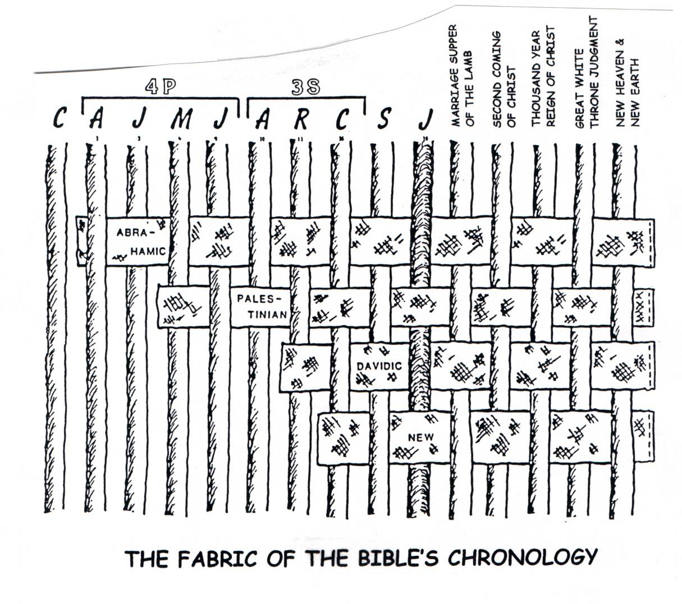
28
Tujuan Sempurna dari Alur Cerita Akbar Alkitab
C 7 S Y
PERJAMUAN PERKAWINAN DOMBA
KERAJAAN SERIBU TAHUN
LANGIT BARU BUMI BARU
KEDATANGAN KEDUA KRISTUS
TAHTA PUTIH ALLAH
_{YESUS KRISTUS}
C A Y M Y A K P S Y
ABRA- HAM
TANAH
DAUD
BARU
Alur cerita Alkitab berkembang ketika janji-janji kepada Abraham terrealisasi •Panggilan dan Perjanjian Abraham di Kejadian 12 dan 15, •Perjanjian (Palestina) Tanah di Ulangan 30,
•Perjanjian Daud di 2 Sam 7 dan
•Perjanjian Baru di Yeremia 31.

Slide 35
29
Halaman berikut ini adalah versi yang benar benar “bersih” dari beberapa lembar kerja sebelumnya dimana murid diminta untuk mengisi selama seminar. Akan tetapi, Anda dianjurkan menggunakan form-form isian sebelumnya selama pengajaran seminar, dengan demikian efektifitas pengajaran meningkat dengan besar.

Slide 36
30
MENATA PANGGUNG ALKITAB
N(A)
LB
H
K
DG
Y
GN
SE
B
E
LM
KB
“
URUTAN
U
GS
PERISTIWA
”
LM
TP
PENAMBAHAN RUTE “CERITA”
N(A)
LB
H
K
DG
SE
Y
GN
B
LM
M
“
URUTAN
U
KB
PERISTIWA
”
GS
TP
LM

Slide 37
31
MENYUSUN “ARSIP ALKITAB”
CIPTAAN
(Sebelum Zaman Abraham)
ANARKI
Pria & Wanita 1
Hakim-hakim
Dosa 1
350
C
Injil 1
C
7
S Y
Keluarga 1
KERAJAAN
(1000 S.M.)
Pembunuhan 1
S - D - S
_{PD}
Banjir/Pelangi
••• TERBELAH •••
Menara
N
Utara Selatan
ABRAHAM
Israel Yehuda
3 KOMUNITAS
(2000 S.M.)
10 2
_{PB}
PANGGILAN
_{PA}
NABI-NABI
T - B - B
20-Y 20-R
I - I
200 350
Y - E
Asyur Babel
12
YUSUF
PEMBUANGAN
70 Tahun
Perbudakan
3 Perjalanan
430
100 Tahun/50.000
4 TOKOH
Z - E - N
MUSA
(1500 S.M.)
SENYAP
Keluaran
S
Alex orang Yunani
(500 S.M.)
Sinai
Sistem Roma
M - S - U
Kades Barnea
_{PT}
YESUS
40
Hidup
5 Kotbah
J
Salib
YOSUA
Gereja
Kitab Injil
Yerikho/Ai
Kisah Para Rasul
Tanah Dibagi
Surat-surat
Wahyu
HALAMAN INI, TERMASUK CATATAN HAK CIPTA, DAPAT DIREPRODUKSI LOKAL UNTUK TUJUAN BELAJAR DAN MENGAJAR.

Slide 38
32
JANJI-JANJI KITAB KEJADIAN TERHADAP ABRAHAM: “Penopang”
Wahyu Alkitab
PANGGILAN Abraham Kej 12:1-3
PERJANJIAN ABRAHAM
PERJANJIAN Kej: 15:9-18
Karakteristik Penting dari Perjanjian Abraham
KEKAL
LITERAL
TIDAK BERSYARAT
Kej 13:15
Kej 13:14-16
Kej 15:9-18
TANAH
BENIH
__________
BERKAT
Kej 12:1
Kej 12:2
Kej 12:3
Kej ___:___
Perjanjian Tanah
Perjanjian Daud
Perjanjian Baru
Ul 30:1-10
2 Sam 7:14-16
Jer 31:31-34
Bagian dari Perjanjian yang Dipertegas

Slide 39
33
ALKITAB“TERBUKA”
A
_{1600 Tahun}
B
_{40 Penulis}
D(PL)
_{Perjanjian “Lama”}
D(PB)
_{Perjanjian “Baru”}
C
SATU TEMA:
_{Kemuliaan Allah}
E(PL)
_{“39” Kitab}
E(PB)
_{“27” Kitab}
F(PL)
_{Ibrani}
F(PB)
_{Yunani}
4
3
5
/
G(PL)
_{Hukum Taurat}
_{INJIL}
G(PB)
_{Kasih Karunia}
/
_{KITAB NABI-NABI}
6
_{Penggenapan}
_{Perjanjian}
2
_{KIsah Para RASUL}
_{KITAB PUISI}
7
_{KITAB SEJARAH}
_{SURAT-SURAT}
1
_{KITAB TAURAT}
8
_{HISTORIES}
_{WAHYU}
H(PL)
_{Teleskop}
_{Teleskop}
H(PB)
_{Teleskop}
J
2
1
_{Kekekalan Masa Lalu}
_{Mikroskop}
_{Mikroskop}
_{Kekekalan Masa Depan}
I(PL)
KESEJAJARAN FUNGSI PERJANJIAN LAMA & BARU: TAURAT (1) dand INJIL (5) menghasilkan nilai sejarah yang buruk, SEJARAH (2) dan KISAH PARA RASUL (6); yang menunjukkan perkembangan dari suatu budaya; yang menghasilkan isi dari karangan-karangan; KITAB PUISI (3) dan SURAT-SURAT (7), meninggalkan dua bagian yang unik dari Alkitab kita, KITAB NABI-NABI (4) dan WAHYU (8).

Slide 40
Lembar Kerja Seminar Nomor
34
C 7 S Y
“MENYUSUN KITAB-KITAB:”
MENGURUTKAN PERJANJIAN LAMA
C
CIPTAAN
1.
Perkiraan Penanggalan: All Time Prior to 2000 S.M.
Keluarga Dosa Dosa Menara
Kejadian
ABRAHAM
PA
sekitar:
2.
Perkiraan Penanggalan: 2000 S.M.
T-B-B Ishak Yakub 12 Anak
2.
Abra- ham
Ayub
SEMUA “TULISAN” LAIN DARI PERIODE “KERAJAAN”
YUSUF
1/2 Daud 1 Musa
3.
KITAB TAURAT (5)
7.
4 TOKOH
Perkiraan Penanggalan: 2000 S.M.
Perbudakan 430
Maz
KITAB PUISI (6)
Keluaran
7.
Kehidupan Salomo
MUSA
Amsal.
4.
Perkiraan Penanggalan: 1500 S.M.
Sinai M-S-R Kadesh 40 Tahun
5 Kotbah
Imamat
7.
Kehidupan Salomo
Bilangan
Peng.
Ulangan
PT
7.
Pernikahan Salomo
Kid.
MENGURAIKAN NABI-NABI:
YOSUA
5.
Perkiraan Penanggalan: 1500 S.M.
Yerikho/Ai Tanah Dibagi
YOSUA
KEPADA ISRAEL (KERAJAAN UTARA)
_{A}
Amos
ku
_{H}
Hosea
arus
Hakim-hakim
Yunus (Niniwe)
_{Y}
ANARKI
akin
6.
Perkiraan Penanggalan: 1000 S.M.
Hakim-hakim 350 Tahun
Rut
KEPADA YEHUDA (DI MASA KEMUNDURAN)
*
_{Y}
Yesaya
esus
_{Y}
1 Samuel
Yoel
ang
(S)
_{M}
KITAB SEJARAH (12)
‘yelamatkan
KERAJAAN
3 KOMUNITAS
Mikha
7.
Perkiraan Penanggalan: 1000 S.M.
S-D-S TERBAGI
2 Samuel
PD
_{O}
N:North 10 Suku Israel 20-J 200 Asyur
S:South 2 Suku Yehuda 20-R 350 Babel
(D)
}
Obaja (Edom)
rang-orang
1 Raja
(S)
*
KEPADA YEHUDA DI MASA KRISIS)
_{Y}
KITAB NABI-NABI (16)
Yere- mia
2 Raja
PB
ang
(PS
*
_{R}
( )
NABI-NABI MENULIS SELAMA ERA EMPAT RATUS TAHUN SESUDAH ”TERBAGI”
RATAPAN
indu
1 Taw.
_{H}
2 Taw.
Habakuk
apuskan
Nahum (Niniwe)
_{N}
PEMBUANGAN
ilai-nilai
8.
Perkiraan Penanggalan: 500 S.M.
70 Tahun 2 Suku 100 Tahun 50.000 Orang Z-E-N
Ezra
_{Z}
Nehemia
Zefanya
alim
*
Ester
KEPADA YEHUDA: (DI PEMBUANGAN)
_{Y}
Yehezkiel
ang
S
*
_{D}
SENYAP
Daniel
ianut
9.
Perkiraan Penanggalan: 500 S.M.
Alex si Yunani Sistem Romawi
©2003 John Fryman
KEPADA YEHUDA ( KEMBALI)
_{H}
Hagai
ukum-hukum
Y
YESUS
PERJANJIAN BARU GOSPELS…ACTS…EPISTLES…REVELATION
_{Z}
10.
Zakharia
Di aman
Hidup Salib Gereja
_{M}
Perkiraan Penanggalan: First Century M.
Maleakhi
odern
VERSI KOSONG DISEDIAKAN SEBAGAI LEMBAR KERJA NOMOR 19.

Slide 41
35
URUTAN KITAB-KITAB PERJANJIAN BARU
Dari “Arsip YESUS”…Perjanjian Baru mencakup hanya sekitar 95 tahun dalam sejarah Injil
dan Gereja Mula-mula. Dahulu kala, Perjanjian Baru diatur menjadi empat topik utama….
(4)
(1)
(21)
(1)
FAKTA-FAKTA & TEOLOGI
SEJARAH GEREJA
ISU-ISU GEREJA
KEKEKALANMASA DEPAN
KITAB INJIL:
Matius*
Markus*
Lukas*
Yohanes --------*Sinoptik: “Melihat Bersama”
Kisah PARA RASUL
SURAT-SURAT
Surat-surat Paulus:
Roma 1 Korintus 2 Korintus
Galatia Efesus Filipi Kolose
1 Tesalonika 2 Tesalonika 1 Timotius 2 Timotius Titus
Filemon
Surat-surat Lain:
Ibrani
Yakobus 1 Petrus 2 Petrus 1 Yohanes 2 Yohanes 3 Yohanes Yudas
WAHYU
“Rindu KekasihKu.”
“Genggamlah Erat-erat Firman Kristus”
“Telah Timbul Terang.”
“FILE.”
Ingat
Yang
Paling
Penting
3 YOHANES dan YUDAS.

Slide 42
36
Paulus: Sekilas Perjalanannya
EROPA
#1.“Pengait: Laboratorium”
#1
Kisah Rasul 13-14
Hal yang Penting: Disembah sebagai allah-allah; melakukan mujizat; Paulus dilempari batu; kerja berat; gereja-gereja didirikan.
•ROMA
ASIA
YUNANI
•
•ANTIOKHIA PISIDIA
Isu yang diselesaikan: KASIH KARUNIA, bukan HUKUM TAURAT!
ATHENA/KORINTUS•
•ANTIOKHIA SIRIA
#1
EFESUS
•YERUSALEM
AFRIKA
ARAB
EROPA
Kisah Rasul 15-18
Kisah Rasul 15 Sidang Yerusalem
•ROMA
ASIA
YUNANI
•ANTIOKHIA PISIDIA
2. “Menembus Eropa”
ATHENA/KORINTUS•
•ANTIOKHIA SIRIA
#2
EFESUS
Hal-hal yang Penting: banyak gereja didirikan; panggilan Makedonia,ke Athena; Mars Hill; menetap lama di Korintus.
#2
AFRIKA
ARAB
EROPA
Kisah Rasul Rasul 18-21
3. “Menembus Asia”
#3
•ROMA
ASIA
Hal-hal yang Penting: perpanjangan waktu tinggal di Efesus; seorang muda dibangkitkan dari kematian; surat-surat penting ditulis; kerusuhan dengan tukang kayu/batu di amfiteater.
YUNANI
•ANTIOKHIA PISIDIA
ATHENA/KORINTUS•
•ANTIOKHIA SIRIA
#3
EFESUS
4
AFRIKA
ARAB
EROPA
4. “Ke Roma dan
MENANGKAN!”
#4
Kisah Rasul 21-28
•ROMA
ASIA
Hal-hal yang Penting: Sebagai narapidana, dikirim ke Roma; Pengaruh orang Kristen di penjara dan ke istana Kaisar; surat-surat terakhir yang penting; “berjuanglah dengan baik, peliharalah iman!”
YUNANI
•ANTIOKHIA PISIDIA
ATHENA/KORINTUS•
•ANTIOKHIA SIRIA
#4
EFESUS
AFRIKA
ARAB

Slide 43

The Bible…Basically Ministries International Inc.
v: 817-346-4750 c: 817-300-6492 www.biblebasically.com johnfryman@earthlink.net
MOHON TANGGAPAN Anda…
Mohon gunakan halaman kosong dibawah untuk memberikan respon Anda terhadap pelayanan kami pengajaran THE BIBLE…BASICALLY yang baru saja Anda alami. Penilaian Anda akan membantu kami meningkatkan isi dan pekerjaan dari pelayanan ini. Nama Anda tidak diharuskan. Akan tetapi, jika Anda tidak kberatan, Anda dapat memberikan nama, alamat dan email Anda dibawa agar supaya kami dapat tetap menginformasikan Anda aktifitas pelayanan kami.
Gunakan halaman belakang untuk komentar yang panjang.
Berkenaan dengan lamanya seminar ini, seharusnya ( )terlalu lama ( )cukup lama ( ) Mungkin sedikit agak lama ( ) lebih lama
(informasi dibawah hanya tambahan)
Nama:________________________________________________
Alamat :______________________________________________
______________________________________________________
______________________________________________________
Alamat Email:_________________________________________ HARAP SEMUA INFORMASI DITULIS DENGAN HURUF CETAK!
Melipatgandakan Literatur Alkitabiah Melalui Tubuh Kristus

Slide 44
The Bible…Basically Ministries International Inc.
v: 817-346-4750 c: 817-300-6492 www.biblebasically.com johnfryman@earthlink.net
SEPATAH KATA Anda AKAN SANGAT MEMBANTU!
Anda AKAN SANGAT MEMBANTU BAGI PELAYANAN KAMI DENGAN MENGUSULKAN ORANG LAIN DI PELAYANAN-PELAYANAN DAN GEREJA-GEREJA YANG SEHARUSNYA JUGA MENGETAHUI AKAN PELAYANAN SEMINAR THE BIBLE…BASICALLY. HARAP BERIKAN KEPADA KAMI REKOMENDASI Anda TENTANG PELAYANAN-PELAYANAN ATAU ORANG-ORANG TERSEBUT YANG KAMI HARUS HUBUNGI SEHUBUNGAN DENGAN PRESENTASI SEMINAR DI TEMPAT MEREKA.
NAMA ORGANISASI:_________________________________________
KOTA ATAU LOKASI:_________________________________________
KONTAK PENGHUBUNG:______________________________________
DAPATKAH KAMI MENGGUNAKAN NAMA Anda?________________
NAMA ORGANISASI:_________________________________________
KOTA ATAU LOKASI:_________________________________________
KONTAK PENGHUBUNG:_____________________________________
DAPATKAH KAMI MENGGUNAKAN NAMA Anda?________________
NAMA ORGANISASI:_________________________________________
KOTA ATAU LOKASI:_________________________________________
KONTAK PENGHUBUNG:______________________________________
DAPATKAH KAMI MENGGUNAKAN NAMA Anda?________________
NAMA ORGANISASI:_________________________________________
KOTA ATAU LOKASI:_________________________________________
KONTAK PENGHUBUNG:______________________________________
DAPATKAH KAMI MENGGUNAKAN NAMA Anda?_________________
Nama:________________________________________________
Alamat:______________________________________________
Alamat Email:_________________________________________ HARAP SEMUA INFORMASI DITULIS DENGAN HURUF CETAK!
Melipatgandakan Literatur Alkitab Melalui Tubuh Kristus

